Slide 1
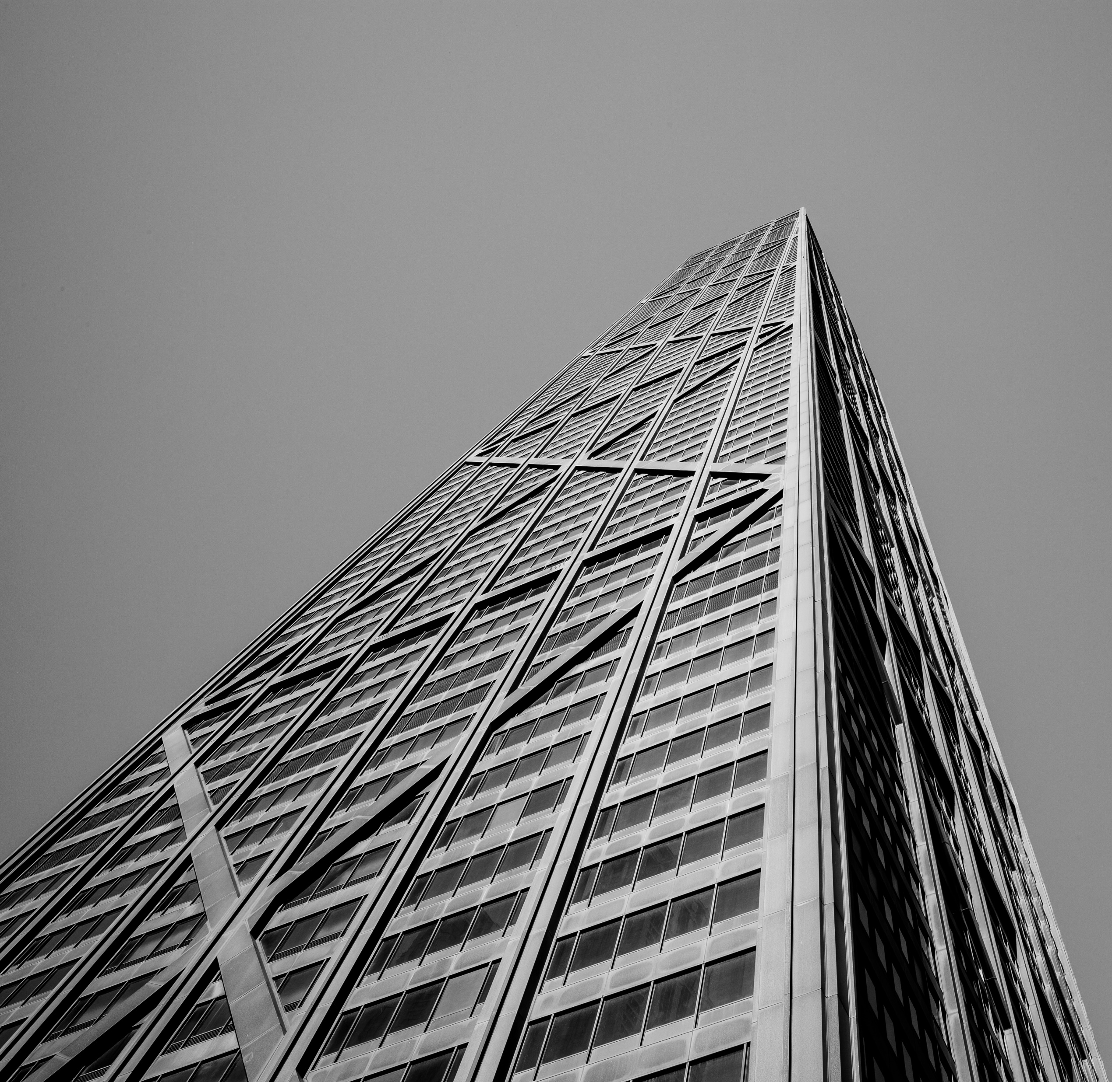
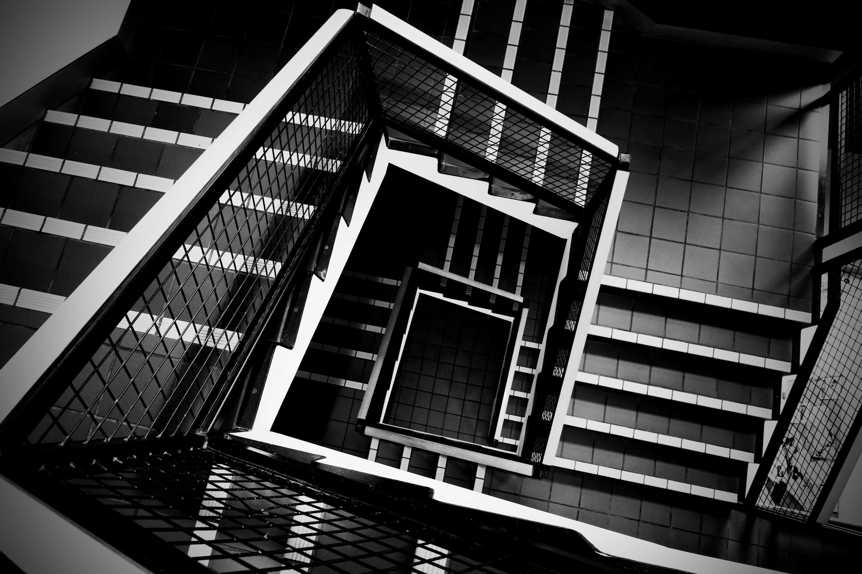
Robo
UP
Робот-помощник для уборки лестниц

Slide 2
1
Нехватка персонала
До 40%
Яндекс такси привлекает еще 30 тысяч водителей
Проблемы
2
Низкое качество уборки
1 сотрудник выполняет 5-ти кратную норму
рынка
3
Отсутствие технических помещений
Moscow-City

Slide 3
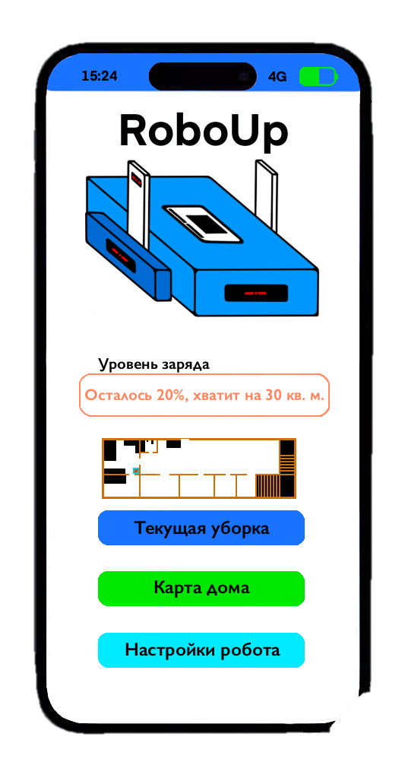
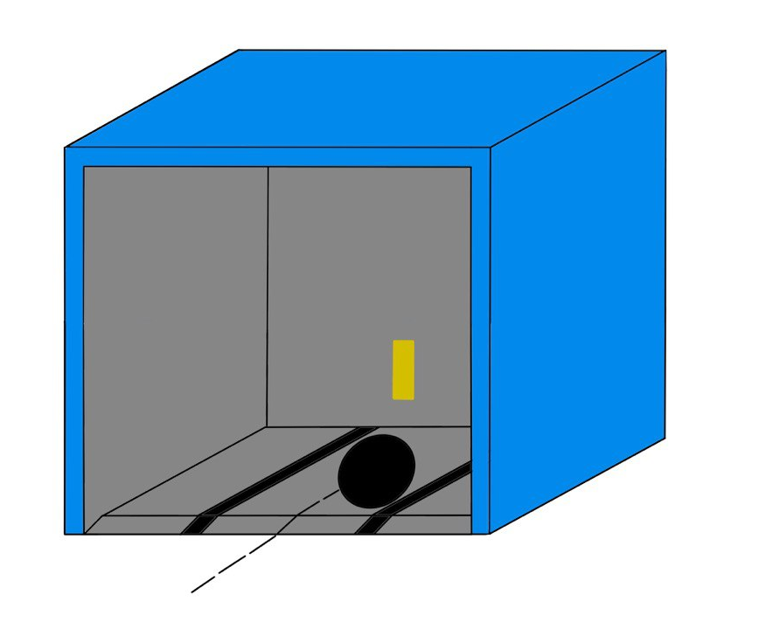
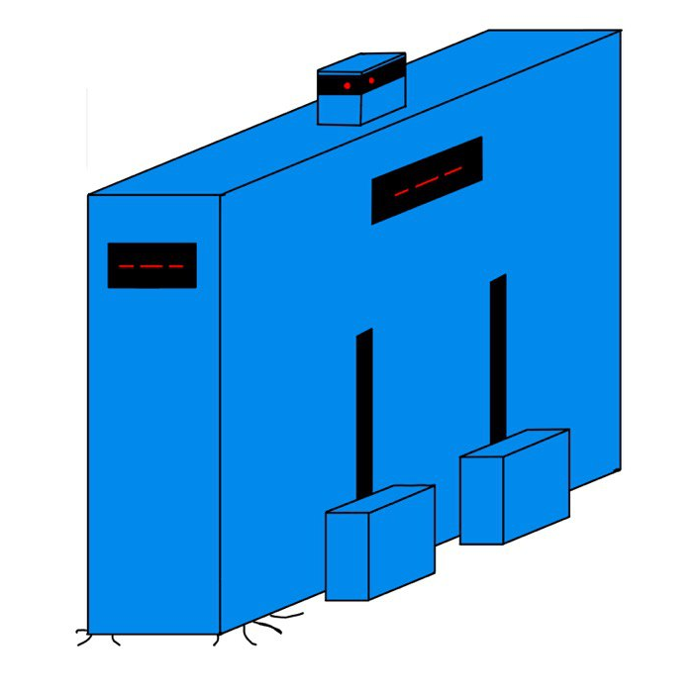
Наше РЕШЕНИЕ
ДОК-СТАНЦИЯ
РОБОТ УБОРЩИК
ПРИЛОЖЕНИЕ
Целевая аудитория :
Клининговые компании, обслуживающие объекты премиум-сегмента,
Управляющие компании
Застройщики
Гостиницы премиум-сегмента

Slide 4
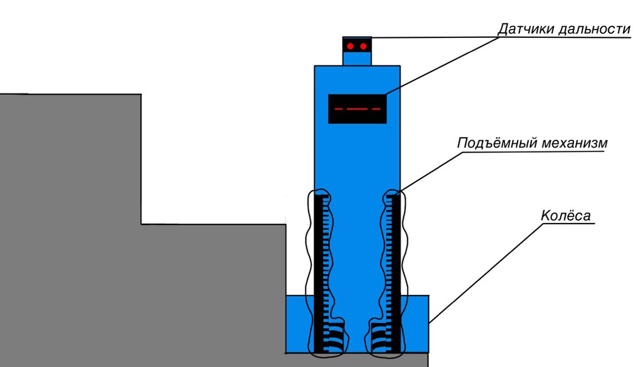
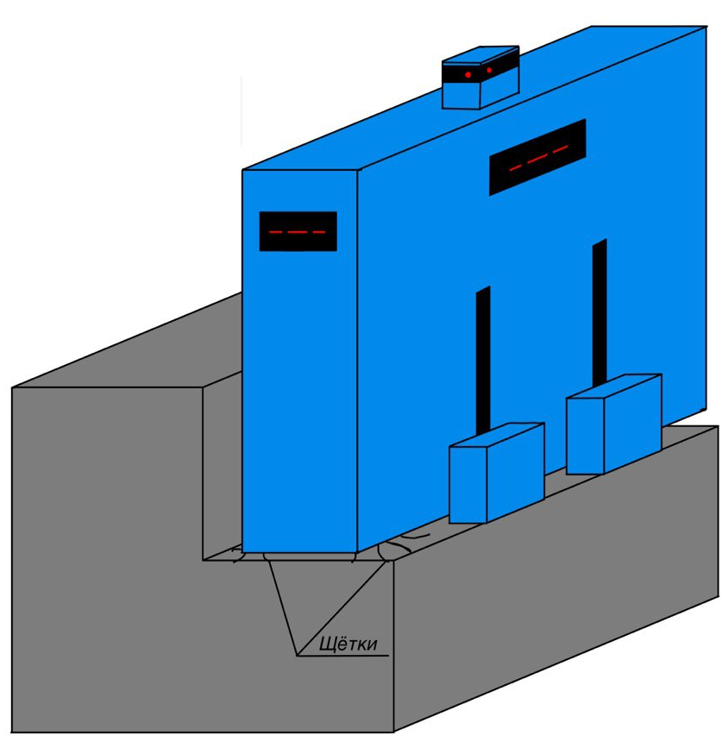
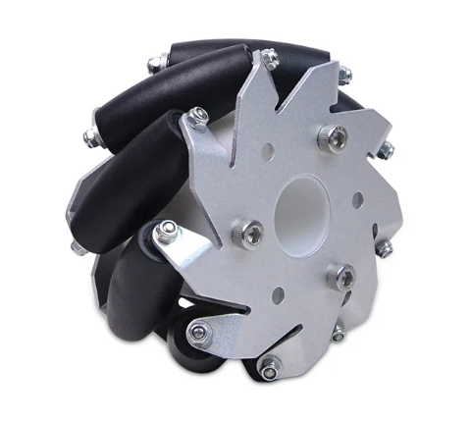

Slide 5
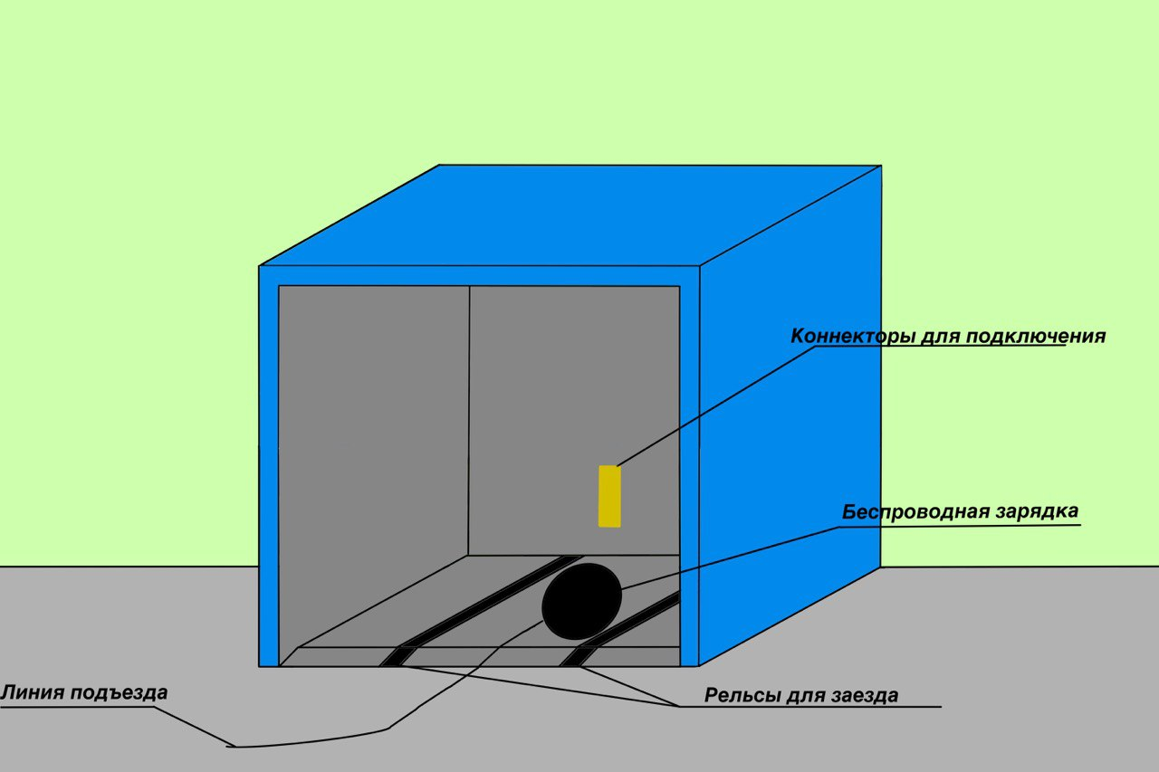
Наше РЕШЕНИЕ

Slide 6
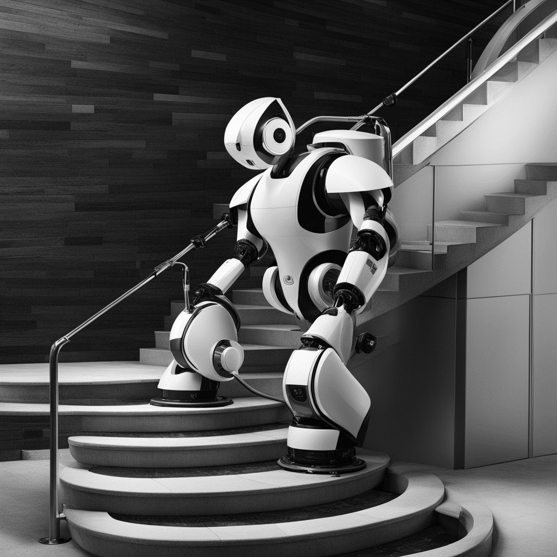
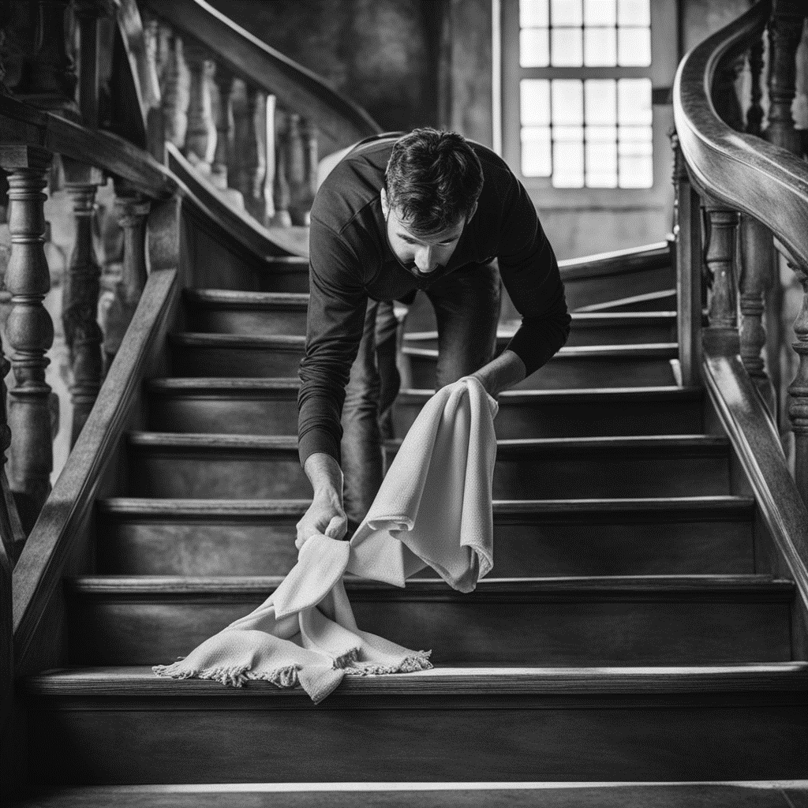
Человек
VS RoboUp
Человек:
RoboUp
Один сотрудник обойдётся компании в 760 000 рублей в год
График работы ограничен трудовым законодательством
800 кв. м убранных поверхностей метров за смену
Цена оборудования составит всего 190 тысяч рублей
Убирает 365 дней в году – без праздников и выходных
1100 кв. м убранных поверхностей без подзарядки
(30 этажей = половина Башни «Федерация»)

Slide 7
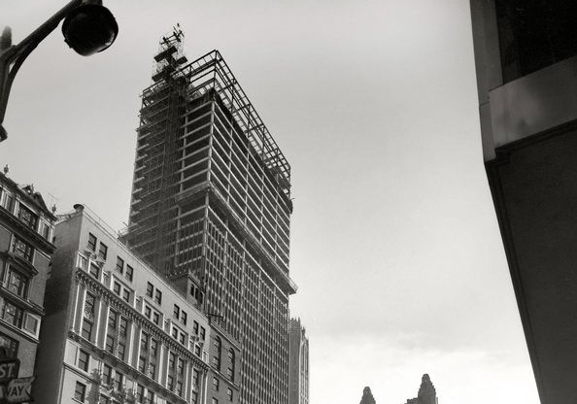
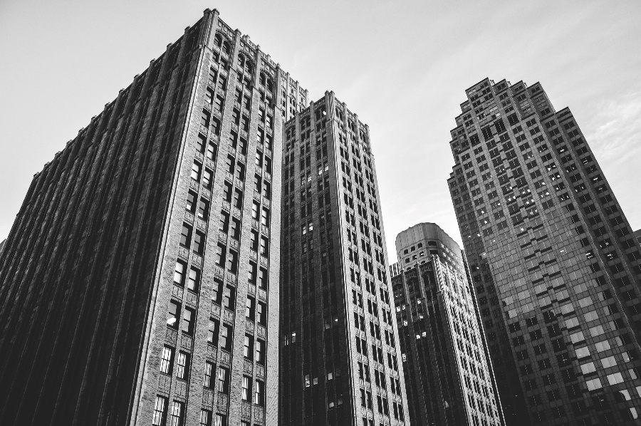

Наши предложения:
Продажа
Подписка
Продажа
Для клининговых компаний, застройщиков и управляющих компаний
Для отелей, ресторанов, застройщиков и управляющих компаний
Для частных лиц

Slide 8
Емкость рынка
PAM (потенциальный объем рынка)
Выход на мировой рынок. Объем рынка при условии, что наш робот будет использоваться в каждом здании
ТАM (общий объём рынка)
Объем рынка в России. Общее количество организаций, которые могут использовать данную систему
SAM (доступный объём рынка)
Объем целевого рынка в России. Общее количество организаций, которые станут использовать данную систему
SOM (Реально достижимый объём рынка)
Объем целевого рынка в России учитывая конверсию
PAM
153 млрд
TAM
9,56 млрд
SAM
3,48 млрд
SOM
1,32 млрд
Источники: Федеральная налоговая служба;
RBC; FIRA.RU

Slide 9
Экономика
Затраты:
Инвестиционное
предложение:
Затраты на комплектующие:
85 000 руб. на одно изделие
Участие в конкурсе «Студенческий стартап»
Предполагаемая цена робота с док-станцией и мобильным приложением:
190 000 руб.
Достижение точки безубыточности
через 1,5 года
Рентабельность проекта 123%
Конверсия 10%
При серийном выпуске:
Снижение стоимости на 19%
Разработка проекта за 1 год
Объем финансирования для создания MVP:
1 000 000 руб.

Slide 10
Road map
Янв. | Фев. | Мар. | Апр. | Май | Июн. | Июл. | Авг. | Сен. | Окт. | Ноя | Дек.
Длительность проекта 01.01.2024-30.012.2024
Разработка подъёмного механизма
 |  |  |  |  |  | ПО для передвижения
 |  |  |  |  |  | ПО для обнаружения объектов
Мобильное приложение
 |  |  |  |  |  | Разработка системы очистки покрытия

Slide 11
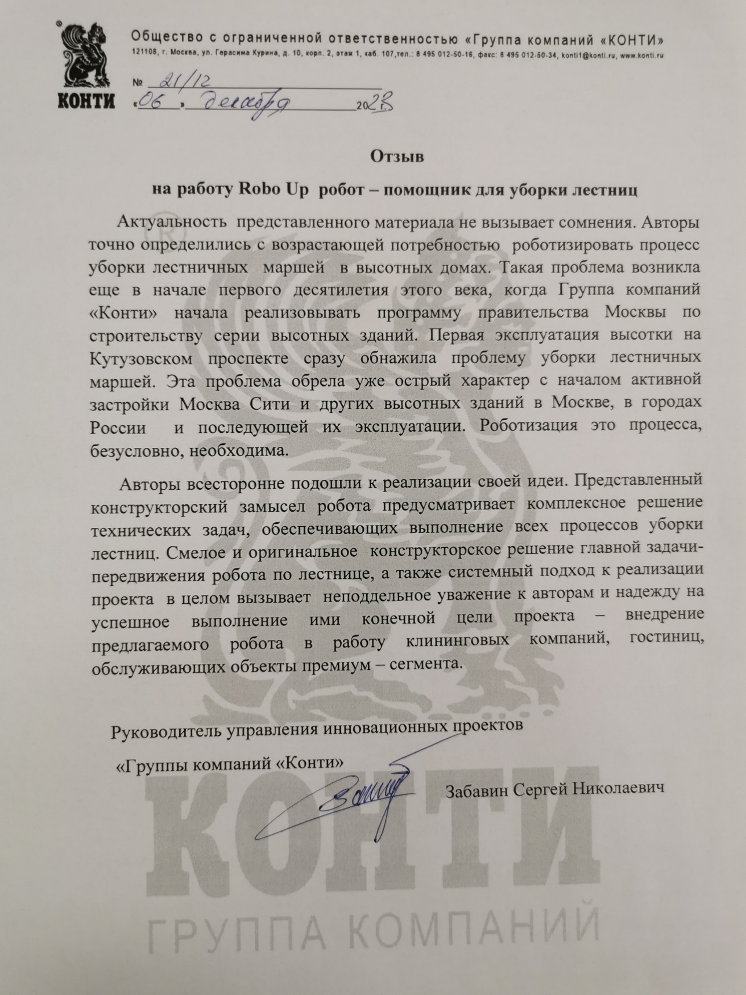
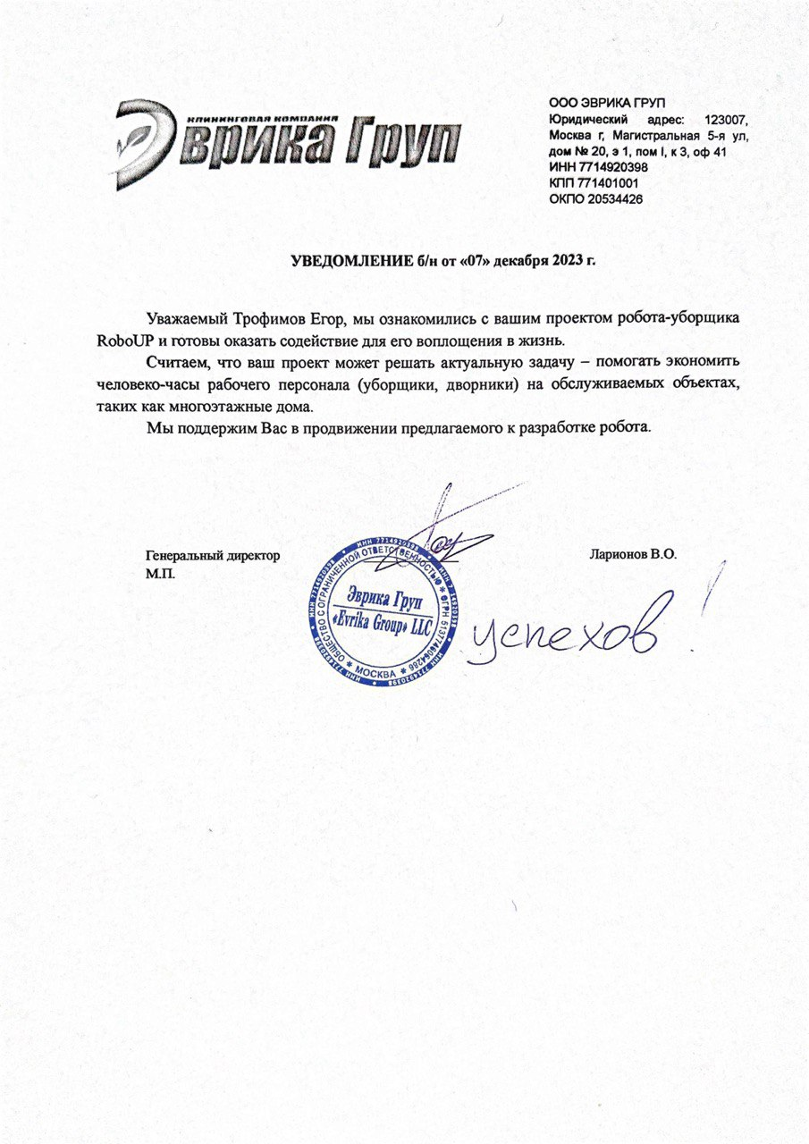
Отзывы и письма поддержки:

Slide 12
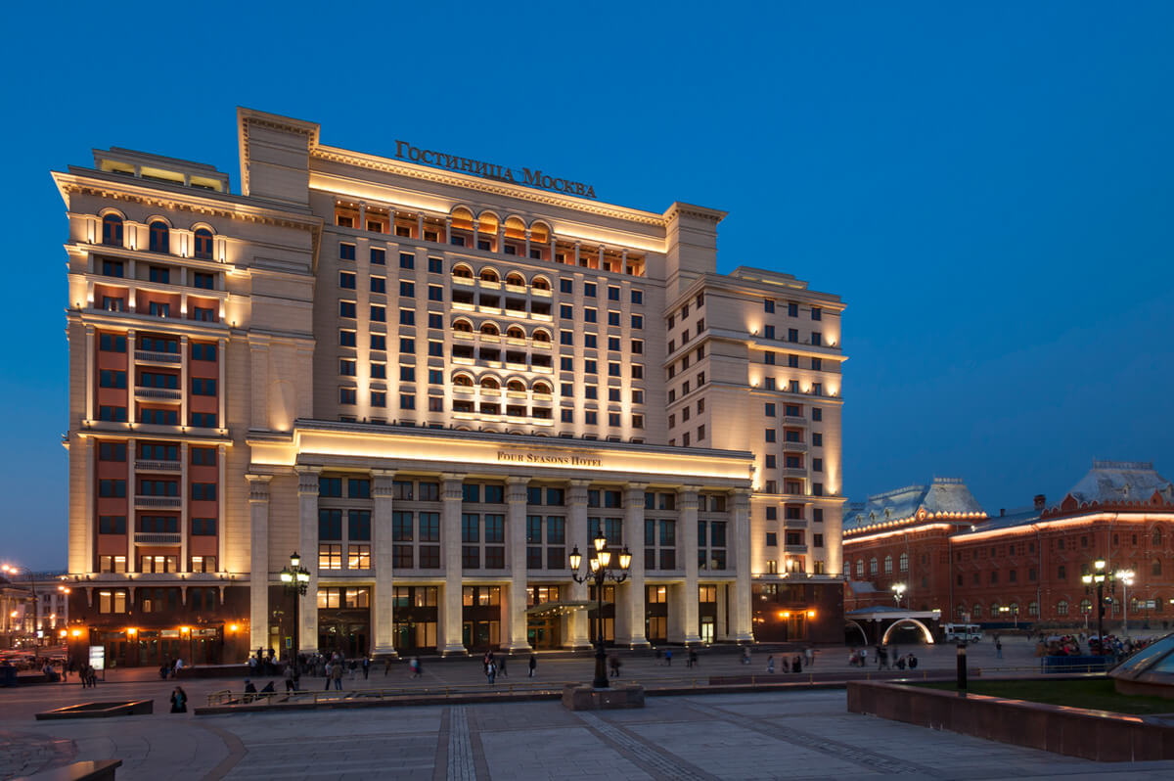
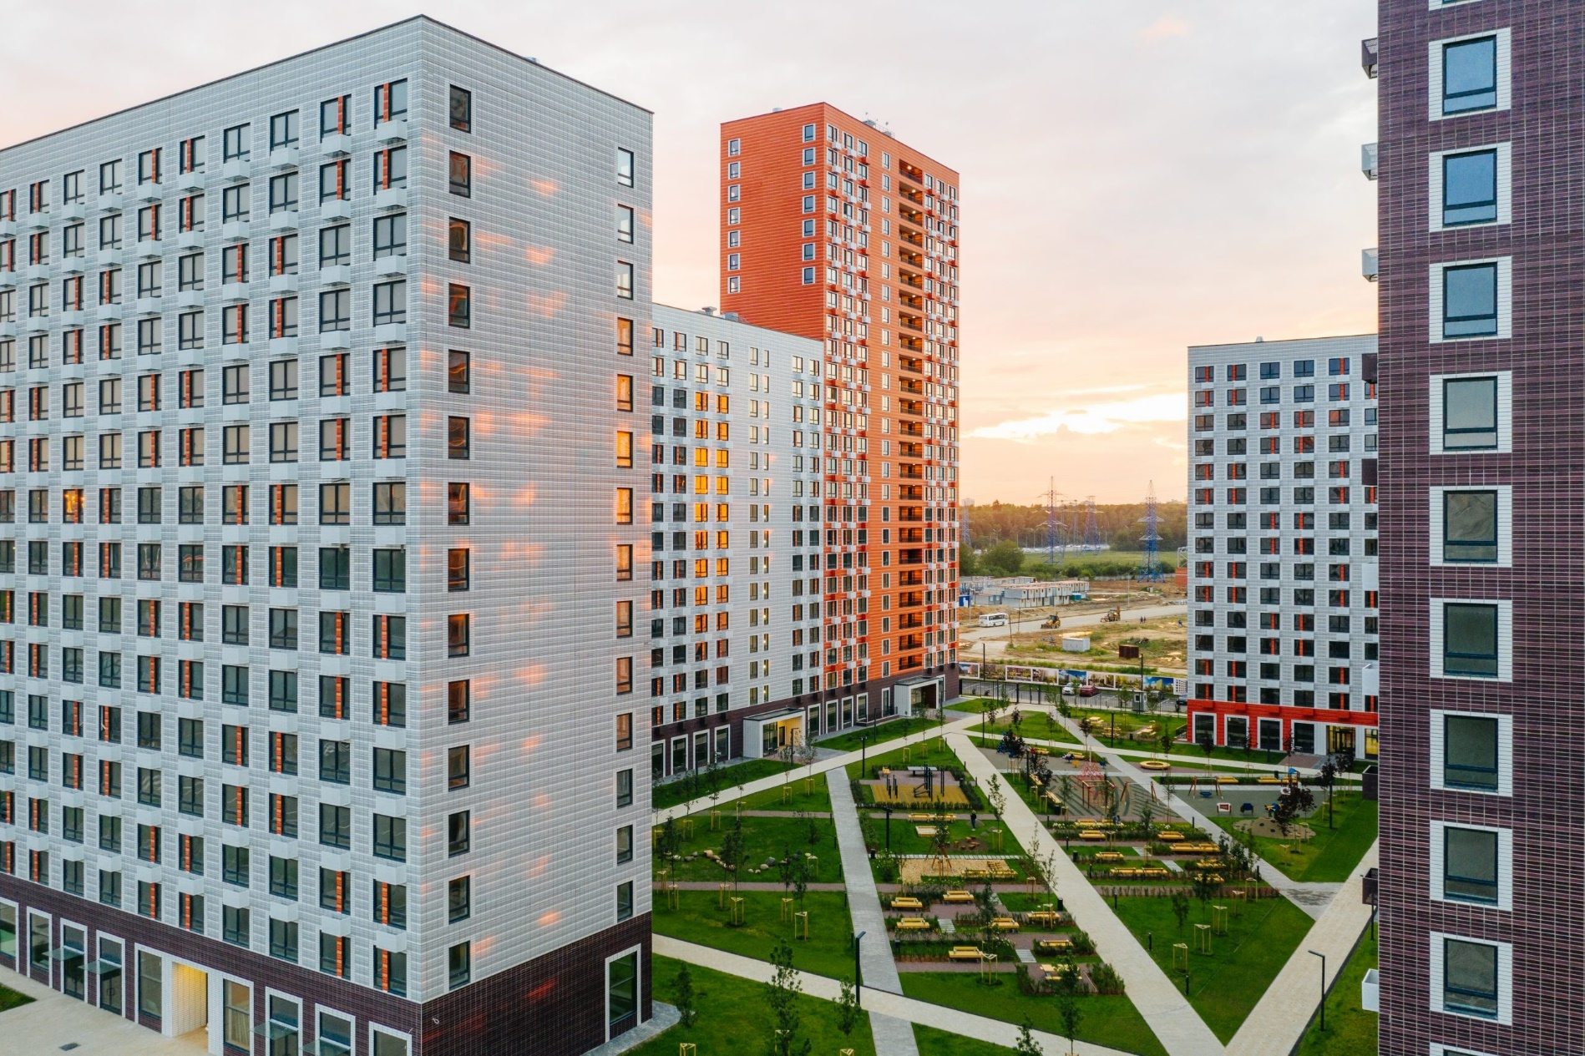
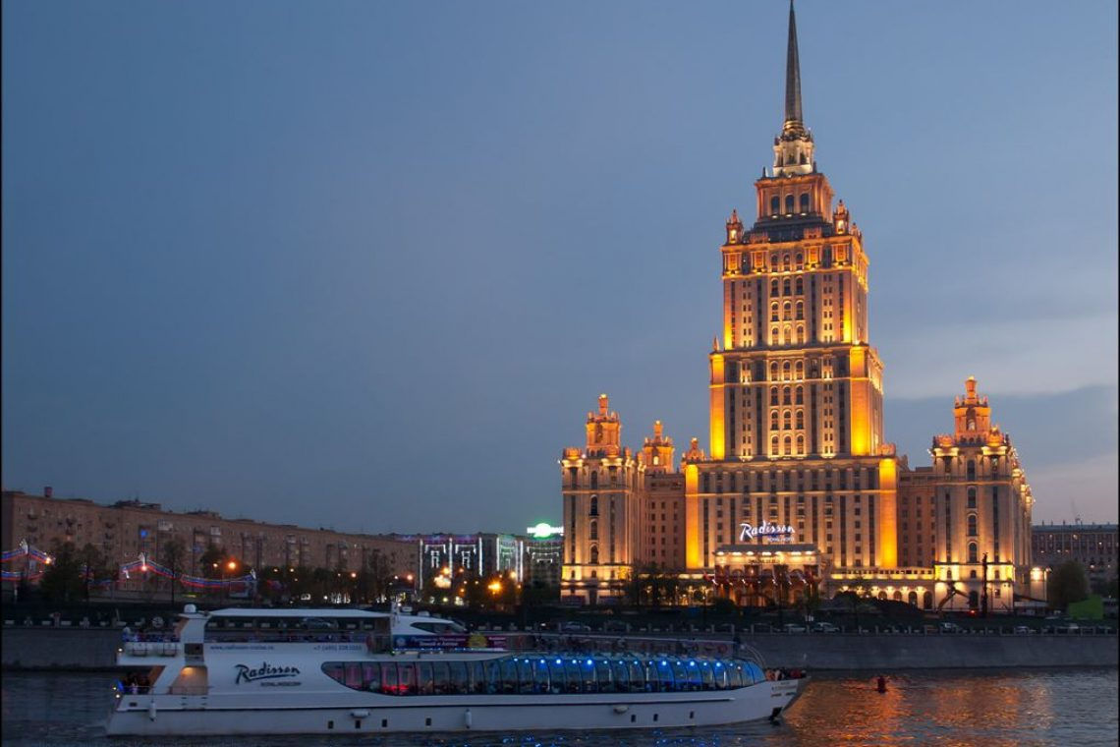
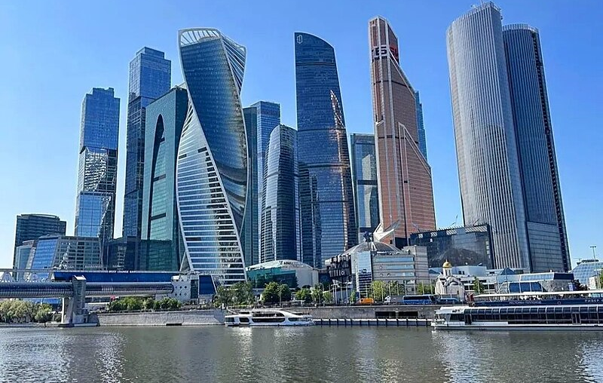
СПАСИБО
за внимание!

Slide 13
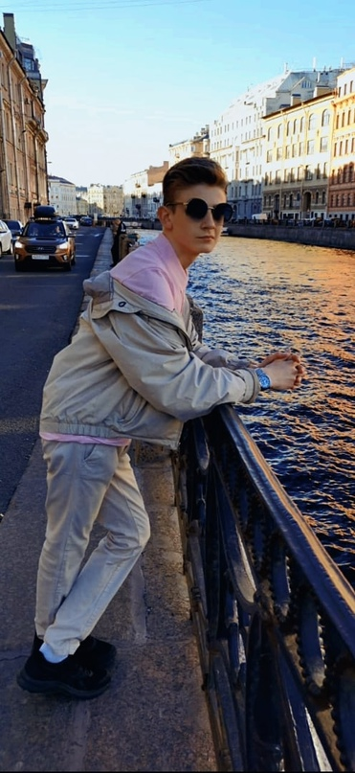
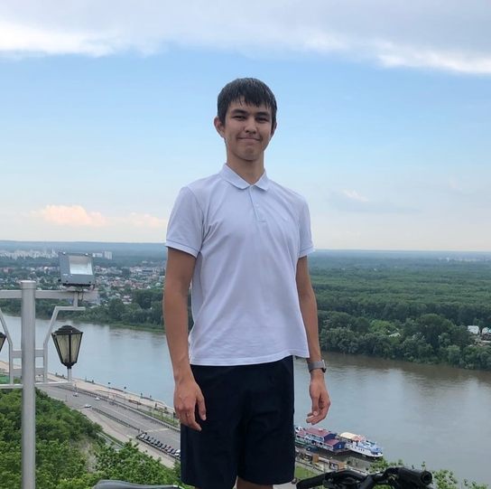
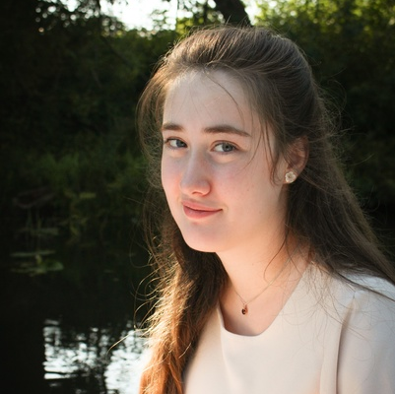
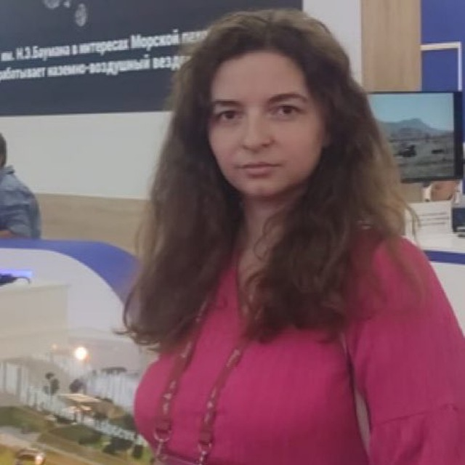
НАША команда
Трофимов Егор
Руслан Кабиров
Founder
СТО
Наши КОНТАКТЫ:
t.me @TE_008
@pashentseva_a
Пашенцева Алёна
Яковлева Мария
Экономист
Трекер

